Slide 1

10. Security
윤창호 교수
(스프링)

Slide 2
주요내용
1. Security
1

Slide 3

4. 실습하기
1. Pom.xml 추가
2

Slide 4
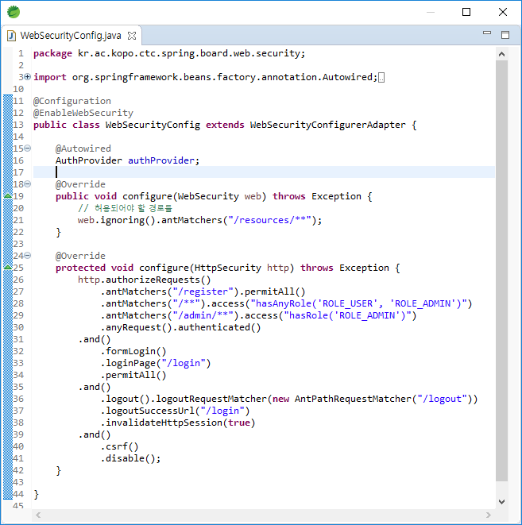

4. 실습하기
1. Config 추가
3

Slide 5
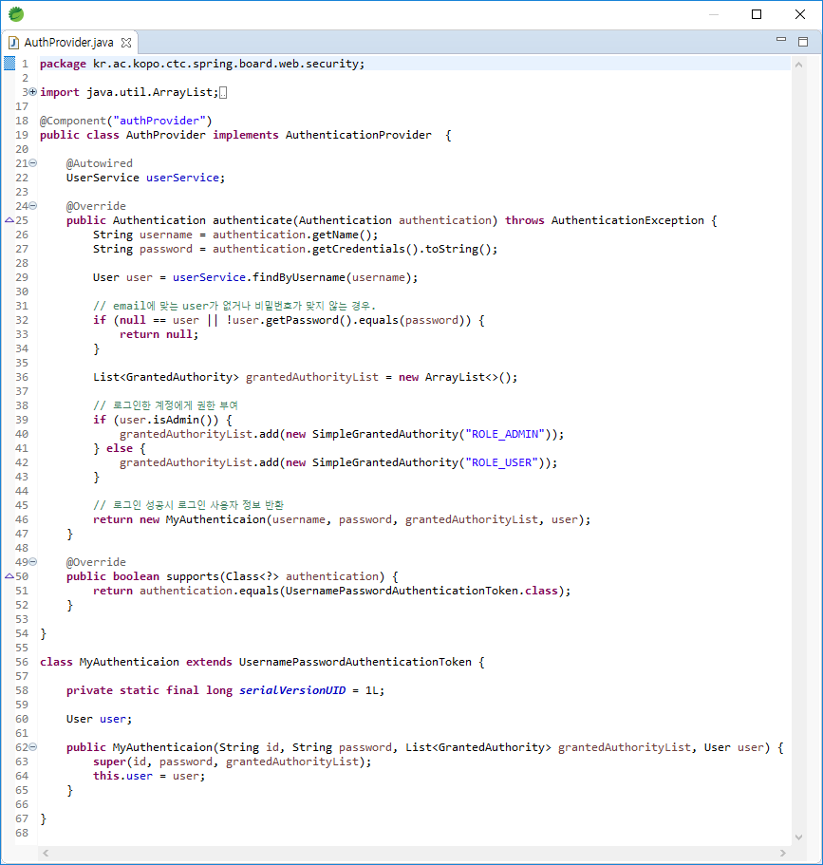

4. 실습하기
1. AuthProvider 추가
4

Slide 6
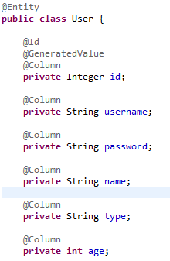


4. 실습하기
1. User 도메인 수정
5

Slide 7
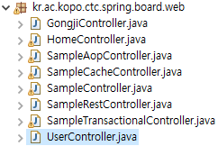
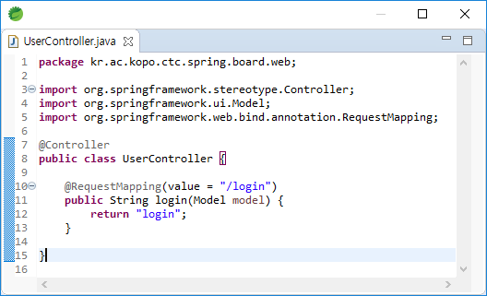
4. 실습하기
1. Controller 수정
6

Slide 8
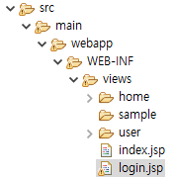
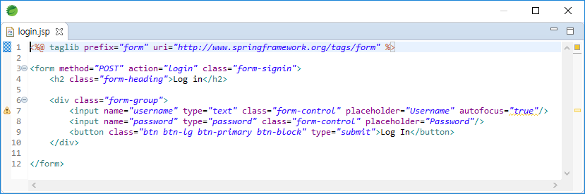
4. 실습하기
1. login.js 추가
7

